Slide 1
RENDICION DE CUENTAS
Localidad de Antonio Nariño
Abril 2023

Slide 2
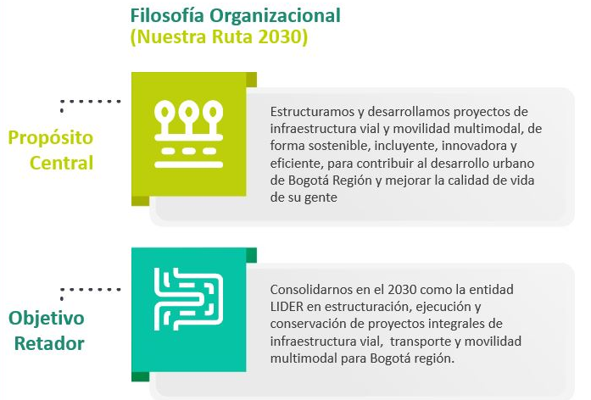
Bienvenidos al IDU

Slide 3
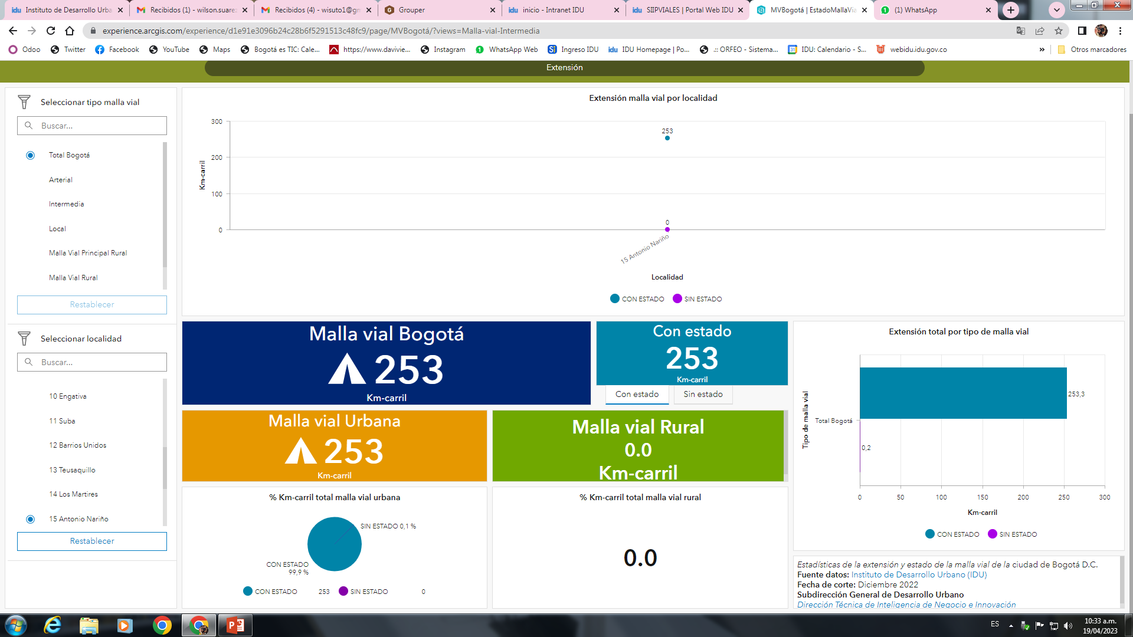
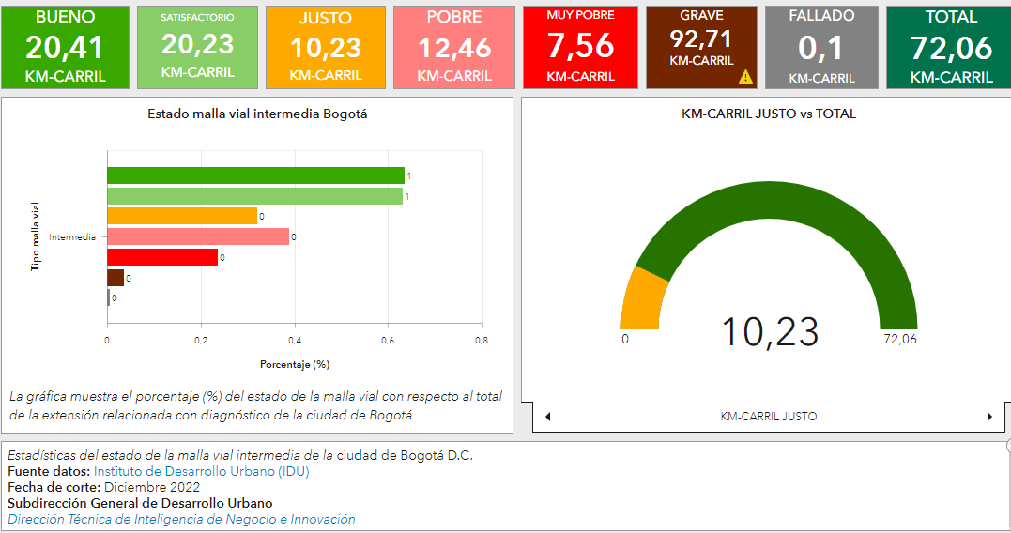
ESTADO MALLA VIAL INTERMEDIA (DICIEMBRE 2022)
1
MALLA VIAL Antonio Nariño (DICIEMBRE 2022)
2

Slide 4
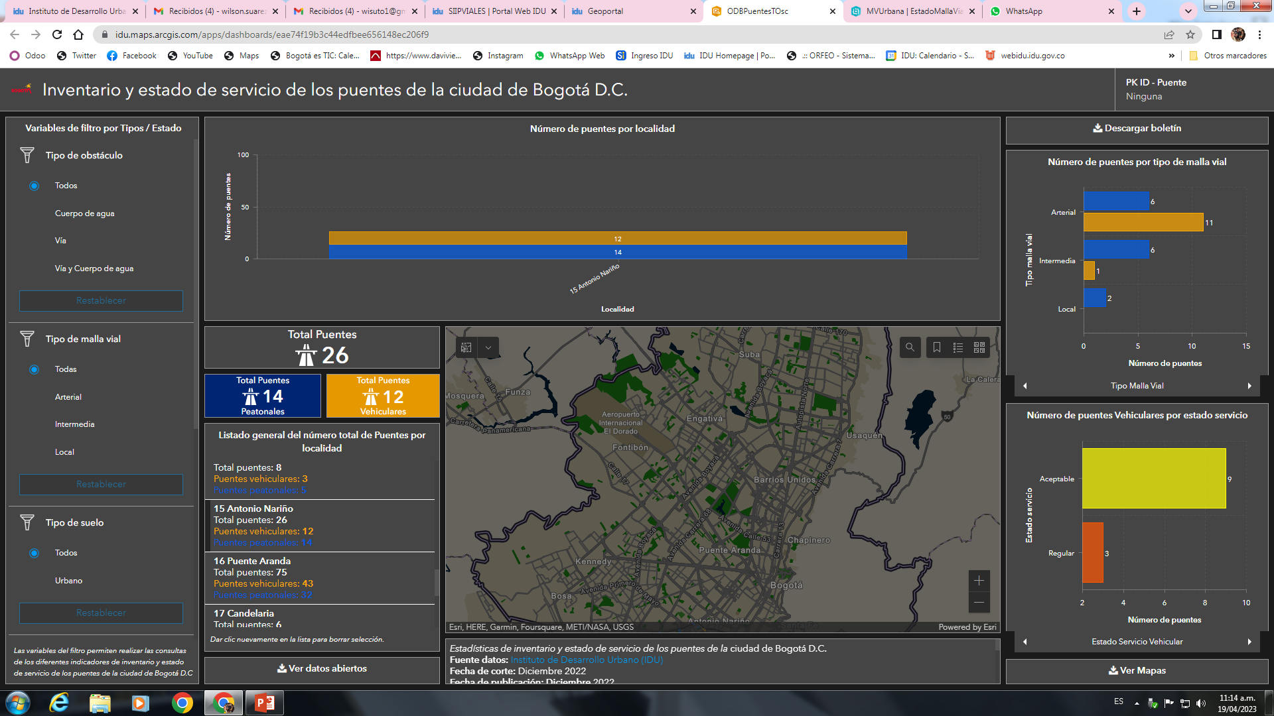
3
INVENTARIO Y ESTADO DE PUENTES LOCALIDAD Antonio Nariño
(DICIEMBRE 2022)

Slide 5
CONTRATOS ETAPA DE CONSTRUCCION
1

Slide 6
Contratos de Construcción
No CTTO INTERVENTORÍA | No CTTO DE OBRA | ALCANCE DEL PROYECTO | OBJETO CONTRACTUAL INTERVENTORÍA, CONTRATISTA O CONSULTOR | LOCALIDAD | FECHA DE INICIO | FECHA FINALIZACIÓN
IDU-1545-2018 $ 4.577.736.910,00 | Idu-1535-2018 $ 33.495.189.890,00 | Estudios, diseños y construcción de las obras complementarias para el mejoramiento de la operación de las estaciones del sistema Transmilenio, grupo III | Construcción para la adecuación al sistema Transmilenio de la avenida congreso eucarístico (carrera 68) desde la carrera 9 hasta la Autopista Sur y obras complementarias en Bogotá, D.C grupo 7 | Antonio Nariño | 05/02/2019 | 05/09/2023

Slide 7
Proyectos en obra

Slide 8
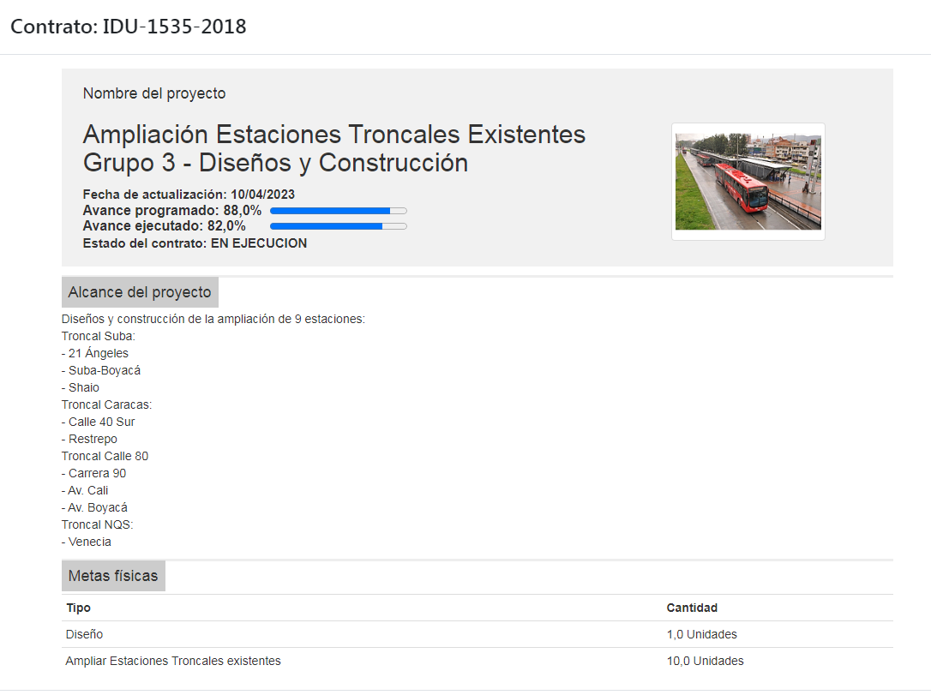
Intervenciones contrato IDU- 1535-2018
xxx

Slide 9
CONTRATOS CONSERVACION
2

Slide 10
Contratos de Conservación
No CTTO DE INTERVENTORÍA | No CTTO DE OBRA | ALCANCE DEL PROYECTO | OBJETO CONTRACTUAL INTERVENTORÍA, CONTRATISTA O CONSULTOR | LOCALIDAD | FECHA DE INICIO | FECHA FINALIZACIÓN
IDU-1783-2021 Valor: $ 43,298,283,877 | IDU-1776-2021 Valor: $ 43,298,283,877 | Conservación puentes vehiculares | Ejecutar a precios unitarios las obras y actividades necesarias para la conservación de puentes vehiculares en Bogotá D.C. incluye superestructura, subestructura y accesos | Usaquén, Chapinero, Engativá, Suba, Barrios unidos, Teusaquillo, Puente Aranda, Bosa, Kennedy, Usme, Tunjuelito, Rafael Uribe Uribe, Ciudad Bolívar, Fontibón y Candelaria | 01/02/2022 | 31/04/2024
IDU-1806-20211 | IDU-1787-2021 | Conservación de espacio público | Ejecutar a precios unitarios las obras y actividades necesarias para la conservación de espacio público y ciclorutas en Bogotá D.C. Grupo 1,2,3,4,5 y 6 | Puente Aranda, Los Mártires, Antonio Nariño, San Cristóbal, Rafael Uribe y Usme | 28/12/2021 | 27/03/2024

Slide 11
CONTRATOS ESTUDIOS Y DISEÑOS
3

Slide 12
Contratos de Factibilidad, Estudios y Diseños
No CTTO DE INTERVENTORÍA | No CTTO DE OBRA | ALCANCE DEL PROYECTO | OBJETO CONTRACTUAL INTERVENTORÍA, CONTRATISTA O CONSULTOR | LOCALIDAD | FECHA DE INICIO | FECHA FINALIZACIÓN
 | IDU-1798-2021 Valor: 903.172.253,00 | Diagnostico estado de la infraestructura de espacio público y ciclorutas grupo 1 | Realizar el levantamiento, procesamiento y análisis de información para la actualización de diagnostico y estado de la infraestructura de espacio público y ciclorutas de Bogotá D.C. Grupo 1 | Avenida Boyacá hacia el oriente, tomando las localidades de Suba (48%), Engativá (20%), Fontibón (22%), Kennedy (19%), Usaquén, Chapinero, Barrios Unidos, Teusaquillo, La Candelaria, Santa Fe, Puente Aranda, Los Mártires y Antonio Nariño. | 02/02/2022 | 07/11/2022

Slide 13


Slide 14
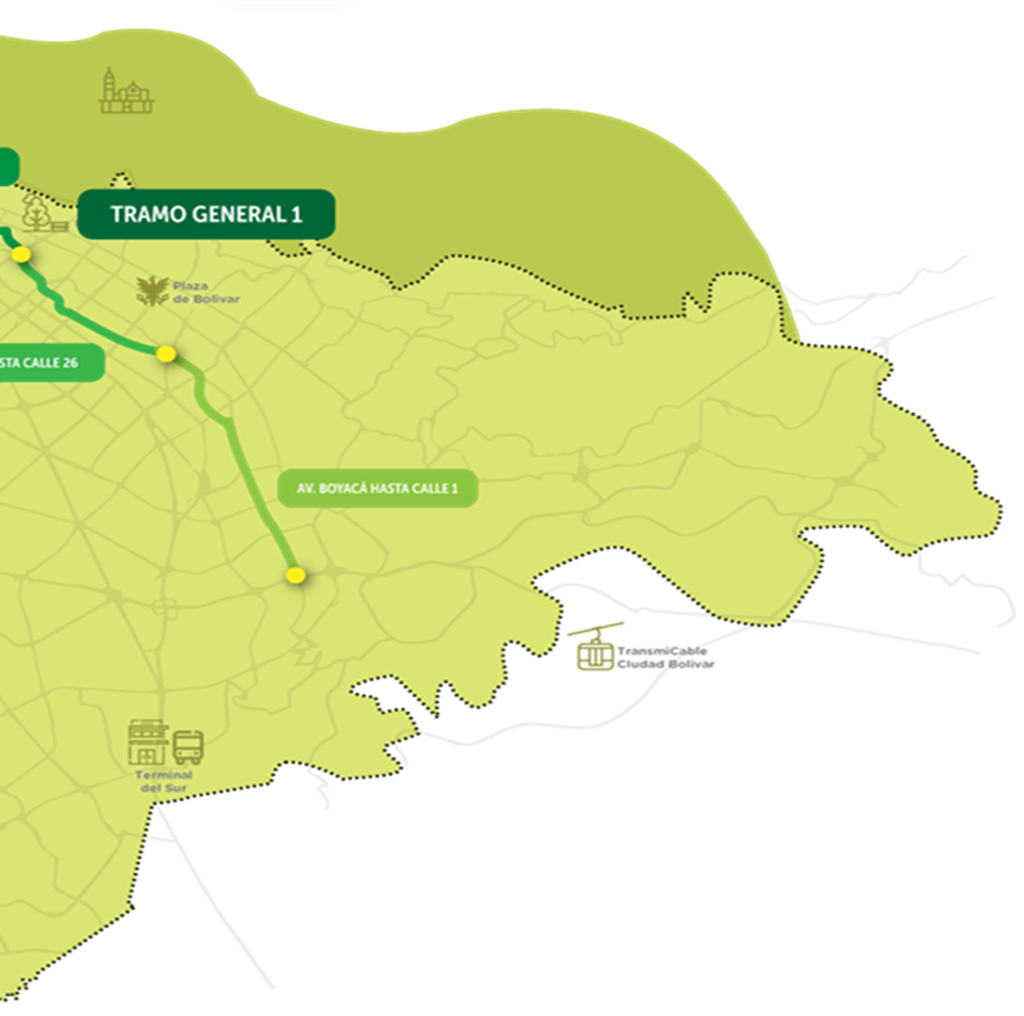
Cicloalameda Medio Milenio Tramos 1 y 2 priorizados para 2023
Ajuste y/o elaboración de los estudios y diseños, y la ejecución de las obras de los tramos 1 y 2 de la Ciclo Alameda Medio Milenio entre la avenida Boyacá y la calle 24 en Bogotá.
Tramo 1: De la avenida Boyacá a la calle 1
Tramo 2: De la calle 1 a la calle 24
Una extensión total de 9,6 Km
Dos tramos divididos en 16 sub-tramos de intervención
Presupuesto para obra y diseños: $88.000 millones
Presupuesto para interventoría: $12.000 millones
Plazo: 25 meses
Adjudicado Contrato de obra 17 de marzo de 2023 CONSORICIO ALAMEDA 2023
Adjudicado Contrato Interventoría 29 de marzo de 2023 Consorcio ID Medio Milenio (Inter diseños consultores SAS e Interventorías y Diseños SA)
“Con esta ciclo alameda se busca incentivar el uso de la bicicleta por parte de los ciudadanos que realizan trayectos largos en otros medios de transporte, pues cruzará por las localidades de Antonio Nariño, Ciudad Bolívar, Puente Aranda, Los Mártires, Santa Fe, Chapinero, Teusaquillo, Barrios Unidos, Usaquén y Suba”

